Slide 1
AI ASSISTED DRIVER QUALITY
一条可复制的工程闭环
AI 辅助驱动 Bug
挖掘、修复与社区贡献实践
主动挖掘产生社区修复，社区修复再反哺本地质量
1
Bug 挖掘
2
修复验证
从覆盖率驱动测试到上游风险智能感知
AI
华为杭州研究所 · 驱动团队知识分享
证据链
4
风险雷达
3
社区合入
ODBC · AI Skill · 开源社区 · 质量闭环
Notes:
今天分享的是一套从真实工程问题中长出来的 AI 辅助质量实践。它不是单纯让 AI 写代码，而是把测试设计、真实驱动验证、覆盖率证据、开源社区协作和本地风险分析连接起来。整场分享有两条主线：第一条是怎样借助 AI 和覆盖率挖出并修复驱动问题；第二条是怎样把社区已经验证过的修复，持续转化为 GaussDB 本地的质量情报。

Slide 2
全景
一套实践连接主动挖掘与持续感知
面向驱动组，直接看从源码线索到本地风险台账的完整链路
1
2
3
4
5
源码 / 覆盖线索
未覆盖分支
稳定性风险
odbc-coverage-dt
Skill
分析分支
设计 DT
真实证据与修复
unixODBC · ASan
gcov/lcov
11 MERGED
psqlODBC
上游合入
Driver Quality Radar
本地映射
风险台账
缺陷模式 / 社区经验沉淀
主动挖掘
源码 → DT → 真实验证 → 修复回归
持续感知
上游 PR → 本地映射 → 规则 + AI → 风险台账
前半段向社区输出修复，后半段让社区修复反哺 GaussDB
Notes:
大家本身都在驱动领域，所以这里不再解释为什么驱动重要，直接看整套实践。前半段是主动挖掘：从源码和覆盖率线索出发，借助 Skill 设计 DT，通过真实驱动、Sanitizer 和 gcov/lcov 找到确定性问题，再完成修复和回归。这个过程已经形成 11 个被 psqlODBC 上游合入的 Bug Fix。后半段是持续感知：把社区已经合入的修复自动采集下来，映射到 GaussDB 本地代码，用规则和 AI 分析形成风险台账。前半段向社区输出修复，后半段让社区修复反向服务本地质量，最终形成闭环。

Slide 3
可执行 SKILL
odbc-coverage-dt 把经验固化为工程流水线
Skill = 触发条件 + 知识与编排 + 固定脚本 + 验收标准
输入
目标函数
未覆盖分支
稳定性风险
odbc-coverage-dt Skill
可审查输出
分析文档
DT 源码
运行结果
覆盖报告
Bug 证据 / 修复 PR
知识与编排
SKILL.md · references/
分支枚举 → TC-Branch 矩阵 → 边界输入 → 覆盖反馈
固定执行脚本
wsl-bootstrap.sh → build-with-gcov.sh → run-coverage.sh
真实验证环境
WSL + unixODBC + PostgreSQL | ASan/UBSan + gcov/lcov
AI 自动化
分析 · 设计 · 迭代 · 材料整理
工程师把关
目标选择 · 可达性判断 · 修复审查
Notes:
这里需要把 Skill 讲清楚。它不是一个长 Prompt，而是一套带触发条件、参考知识、固定脚本和验收标准的工程流水线。输入可以是一个目标函数、一个 gcov 未覆盖分支，或者这个边界输入会不会 crash。Skill 先读取源码并枚举分支，再建立 TC-Branch 矩阵，构造能触发前置状态的公共 ODBC API 用例。中间的执行不是 AI 猜测：wsl-bootstrap.sh 固定 WSL、PostgreSQL 和 unixODBC 环境，build-with-gcov.sh 构建真实驱动，run-coverage.sh 运行测试并产出 gcov/lcov。AI 负责大规模梳理与迭代，工程师在目标选择、路径可达性和修复正确性三个位置把关。

Slide 4
真实案例
PR #185：覆盖线索如何变成上游合入修复
公共 API 复现 + Sanitizer 证据 + 最小修复 + 回归用例
1
2
3
4
覆盖 / 源码线索
SC_scanQueryAndCountParams
开头字符串字面量
前置条件
SQL 第 1 个字符为单引号
扫描位置 = 0
最小公共 API
SQLPrepare 'abc'
↓
SQLNumParams
真实驱动运行
unixODBC → psqlODBC
SQLNumParams → PGAPI_NumParams
7
6
5
回归 + 社区合入
runsuite: ok 1
PR #185 MERGED · 2026-05-16
根因与最小修复
ENCODE_PTR(encstr)[-1]
增加起点边界保护（3 处）
ASan 确认
heap-buffer-overflow
READ of size 1
statement.c:1125
Skill 自动化
分支分析 → 输入构造 → 构建运行 → 证据整理
工程师把关
确认可达 → 审查最小修复 → 提交与响应 Review
不是 AI 猜到 Bug，而是形成可复现、可度量、可审查的证据链
Notes:
我们用一个已经被社区合入的真实案例走完整条链路。分析 SC_scanQueryAndCountParams 时，Skill 发现字符串字面量分支会检查 E 前缀，但当 SQL 第一个字符就是单引号时，当前位置仍在缓冲区起点。于是构造最小公共 API 调用：先 SQLPrepare 一个只包含字符串字面量的 SQL，再调用 SQLNumParams。这个用例经过 unixODBC 调用真实驱动，ASan 在 statement.c:1125 报告一字节 heap-buffer-overflow。修复只增加必要的边界保护，并把同类三个扫描路径一起处理。回归测试通过后，PR #185 在 2026 年 5 月 16 日被 psqlODBC 上游合入。

Slide 5
社区验证
11 个上游合入证明方法能持续产出工程结果
统计口径只包含 psqlODBC 上游已接受并合入的 Bug Fix PR
代表性合入问题
11
✓ #188
释放 per-query rollback 的 PGresult
✓ #183
解绑已释放应用描述符
✓ #187
校验 UTF-16 surrogate pair
✓ #182
拒绝非法 SQLPutData 长度
✓ #186
修正 SQLSetDescRec 字段传递
✓ #179
处理 ARD bookmark 分配失败
MERGED
✓ #185
修复字符串起点前越界读取
✓ #178
拒绝超长游标名称
psqlODBC community accepted
✓ #184
连接参数日志脱敏
内存安全 ｜ 字符编码 ｜ 参数校验 ｜ 描述符 ｜ 资源释放 ｜ 日志安全
AI 辅助设计 → 真实驱动验证 → 覆盖 / 回归证据 → 社区 Review / Merge
被上游合入，才是可验证的社区工程贡献
Notes:
这套方法最终不是停留在内部试验，而是在 psqlODBC 社区形成了可验证成果：11 个 Bug Fix PR 已经被上游合入。这里的统计口径只看 merged，不把未合入提交算入成果。这些问题覆盖内存安全、UTF-16 校验、SQLPutData 长度、游标名、描述符字段、资源释放和日志敏感信息等类型。社区合入意味着修复逻辑、测试证据和工程质量通过了上游维护者审查。

Slide 6
风险雷达
上游修复被转化为 GaussDB 本地可复核风险线索
规则负责确定性判断，AI 处理复杂语义差异，最终输出完整证据链
1 情报采集
GitHub merged PR
ODBC / JDBC Profile
增量同步与缓存
2 Patch 解析
Diff / 文件 / 函数
本地源码映射
精确行号定位
3 双引擎研判
规则引擎 V2
AI 专家分析
风险等级与建议
4 输出与治理
证据链
Dashboard / 报告
人工复核与台账
确定性场景
复杂语义差异
规则先行
+
AI 兜底
不是关键词搜索，也不是 AI 黑盒结论
上游 Patch + 本地文件 + 精确行号 + 代码证据 + 建议动作
GaussDB Driver Quality Radar · architecture reconstructed as editable native PowerPoint objects
Notes:
当我们在社区里不断发现问题后，一个自然的问题是：上游已经修复过的缺陷，GaussDB 本地是否仍然存在同源或变体风险？Driver Quality Radar 就是为了解决这个问题。从左到右看，系统先采集 merged PR，再解析 Patch 和函数信息，映射到本地源码。确定性场景由规则引擎快速判断，复杂差异再交给 AI 专家分析。最终输出不是一句结论，而是风险等级、文件、行号、代码证据和建议动作。

Slide 7
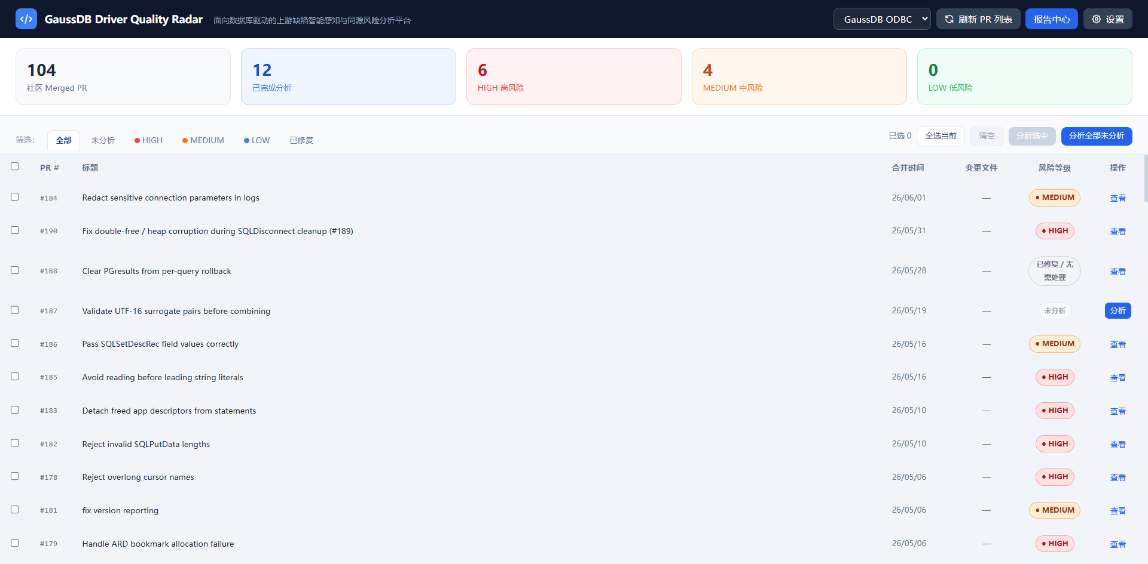
产品证据
Dashboard 把上游 PR 列表变成可筛选风险台账
真实界面保留为截图；指标、标签和说明均为可编辑 PowerPoint 元素
104
上游 merged PR
12
已完成分析
6
HIGH
4
MEDIUM
PR 列表
风险筛选
证据详情
风险等级是待复核线索，不直接等同于最终确认缺陷
Source: local GaussDB Driver Quality Radar dashboard screenshot (pr1.png)
Notes:
这张图是实际运行的 Dashboard。平台已经拉取 104 个社区 merged PR，并对其中一部分完成结构化分析。列表可以按 HIGH、MEDIUM、已修复等状态筛选，每个 PR 都能继续进入详细证据。这一步的意义是把过去散落在个人笔记、聊天记录和临时搜索中的排查结果，变成团队可查看、可筛选、可复核的质量台账。风险等级是待复核线索，不直接等同于最终确认缺陷。

Slide 8
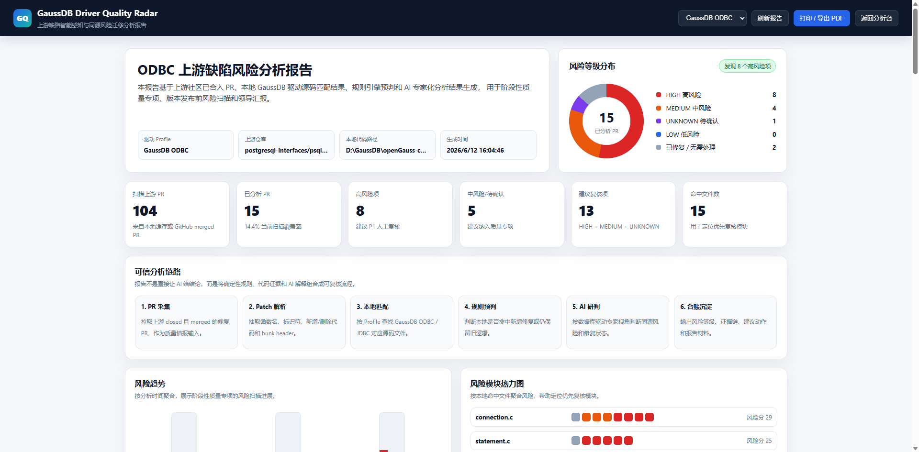
量化收益
自动化把时间从搜索整理前移到复核与决策
时间数字来自 Demo 试运行与典型流程估算，用于说明量级而非承诺 SLA
单 PR 初筛
人工分析
3–8 min
规则命中
5–15 sec
含 AI 分析
30–90 sec
批量处理 100 个 PR
人工处理
6–16 h
平台后台初筛
30–90 min
核心收益
少搜索 · 少整理 · 多复核 · 快决策
15
已分析
8
高风险
13
建议复核
15
命中文件
Source: local report-center screenshot (pr5.png); timing ranges from award.md / demo workflow estimates
Notes:
人工分析一个 PR，通常需要阅读描述、看 Patch、搜索本地代码并整理证据。平台在规则命中时可以压缩到秒级，复杂场景含 AI 分析通常在几十秒到一分多钟。批量处理一百个 PR，则从多人时级工作变成后台可周期执行的任务。更重要的收益不是单纯节省时间，而是把时间从搜索和材料整理转移到复核、决策和修复，让风险在客户暴露前被看见。

Slide 9
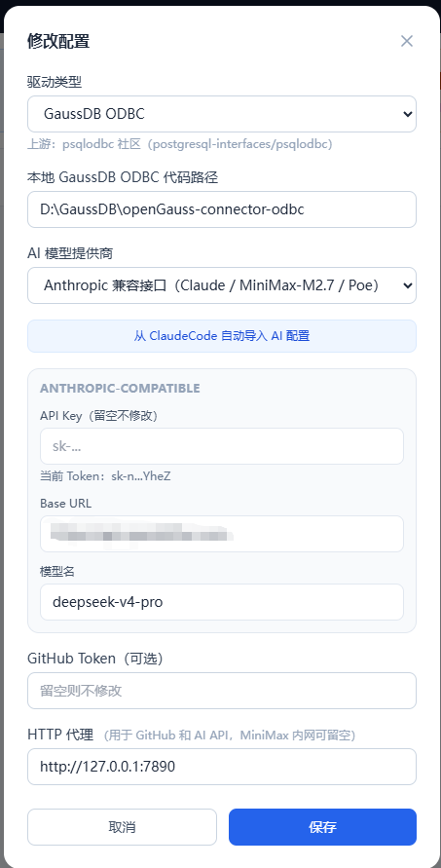
规模化
个人 Skill 可以演进为团队持续质量机制
扩展对象、信号源和治理节奏，而不是复制一套固定脚本
内网配置基础
01
02
03
04
个人实践
ODBC Skill
单函数 / 单分支
场景扩展
JDBC · libpq
客户端工具
团队机制
每周扫描
GA 前风险报告
持续预警
缺陷模式库
测试建议库
信号扩展
merged PR → issue / release note → CVE / 安全公告 → 邮件列表补丁
内网落地
多模型 · 代理 · Token 脱敏 · ClaudeCode 导入 · 本地部署
近期：选 1 个驱动仓试点
中期：固化周报与 GA 前报告
长期：形成持续预警与模式库
Source: local configuration screenshot (pr9.png); secrets must remain redacted
Notes:
这套方法并不只适用于 psqlODBC。测试工作流可以扩展到 JDBC、libpq 和客户端工具；风险信号也可以从 merged PR 扩展到 issue、release note、CVE 和邮件列表补丁。团队落地可以从每周扫描开始，再进入版本发布前报告、缺陷模式库和持续预警。平台已经考虑了内网模型、代理、Token 脱敏、配置导入和本地部署，为小范围试点提供了工程基础。

Slide 10
收束
真正可复制的是质量闭环，而不是某一个 Bug
从个人实践到团队机制，AI 的角色是质量情报分析员和证据链整理员
01
02
03
04
AI 辅助 DT
用真实覆盖率挖出真实驱动问题
社区贡献
11 个上游 Bug Fix 被合入
风险雷达
社区修复经验反向服务 GaussDB
团队机制
少搜索 · 多判断 · 快闭环
经验沉淀与持续反馈
团队下一步
选定试点仓
复用 Skill
每周扫描
沉淀风险台账
GA 前复核
形成质量报告
AI 辅助驱动质量闭环
Notes:
最后总结四层价值。第一层，用 AI 辅助 Design Test 和真实覆盖率挖出驱动问题；第二层，把高质量修复贡献给上游社区，获得真实合入验证；第三层，再把社区修复经验反向输入 GaussDB 本地质量治理；第四层，把个人实践固化为团队机制。AI 在这里最合适的角色不是替代研发，而是质量情报分析员和证据链整理员。希望这套实践能在团队里复制：让工程师少花时间搜索和整理，把更多时间放在判断、修复和闭环上。

